Slide 1
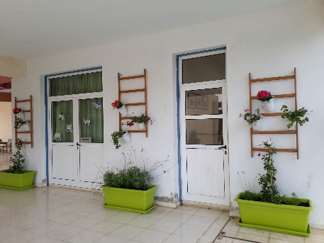
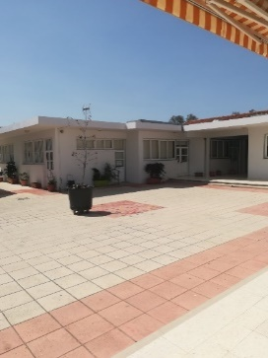
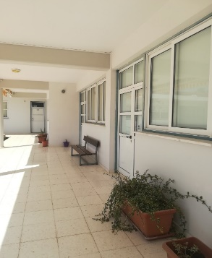
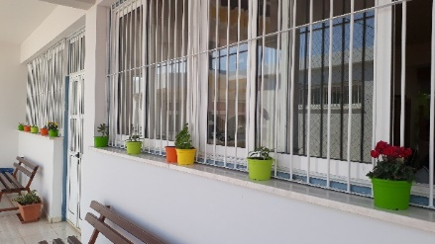
Τι κάνω μετά το πρόγευμα Αφού δεν πηγαίνω σχολείο αλλά μένω στο σπίτι
Βοηθώ στις δουλειές του σπιτιού
Απασχολούμαι δημιουργικά
Αυτοεξυπηρετούμαι
Χαλαρώνω

Slide 2
Μετά το
πρόγευμα………………………..

Slide 3
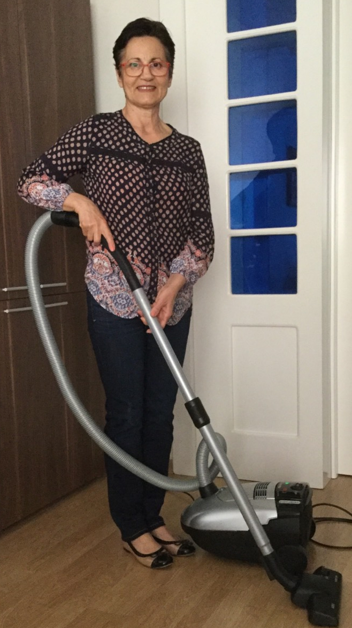
Σκουπίζω

Slide 4
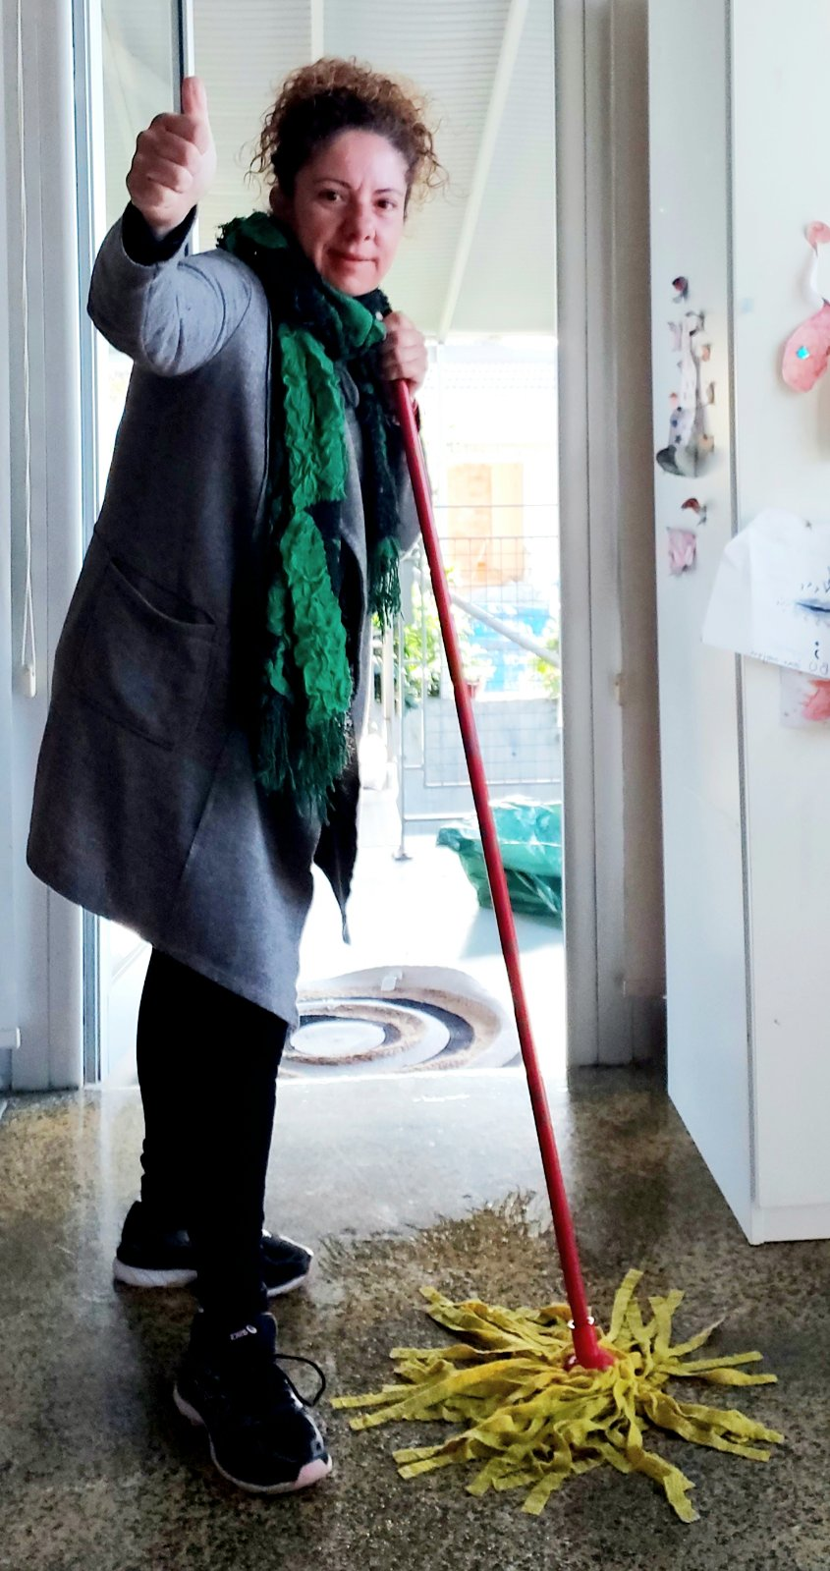
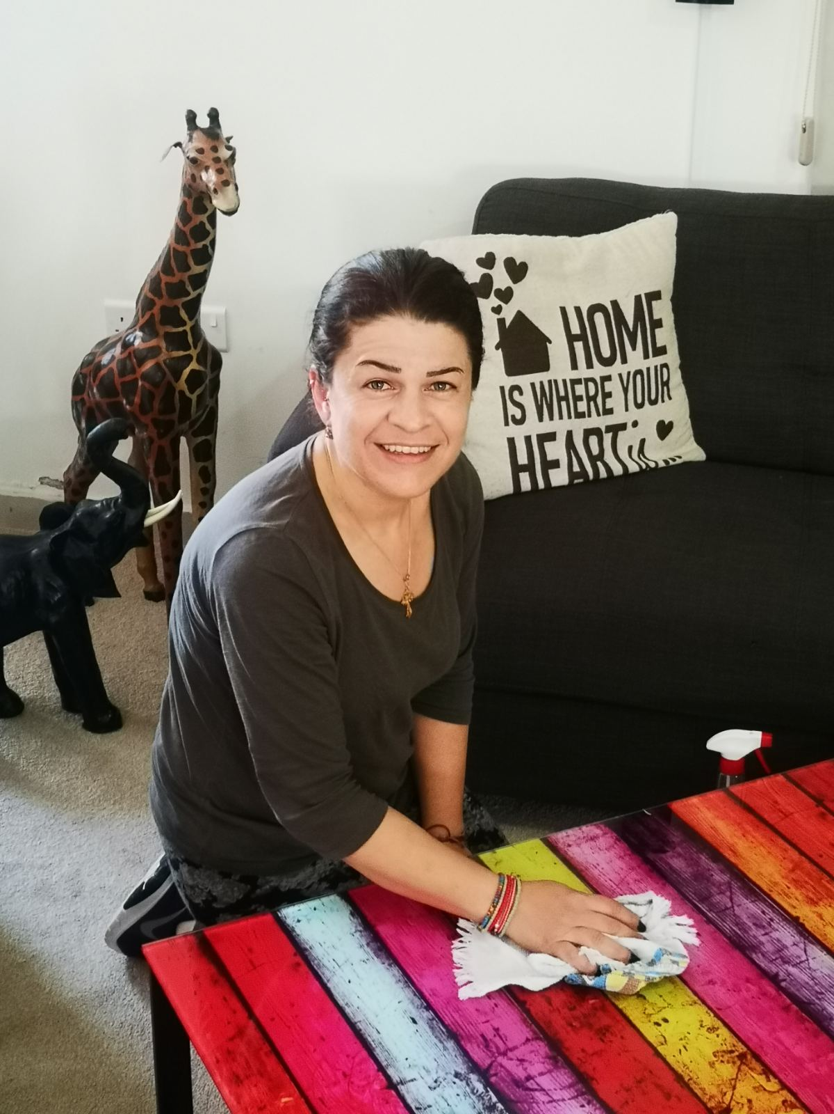
Σφουγγαρίζω
Ξεσκονίζω

Slide 5
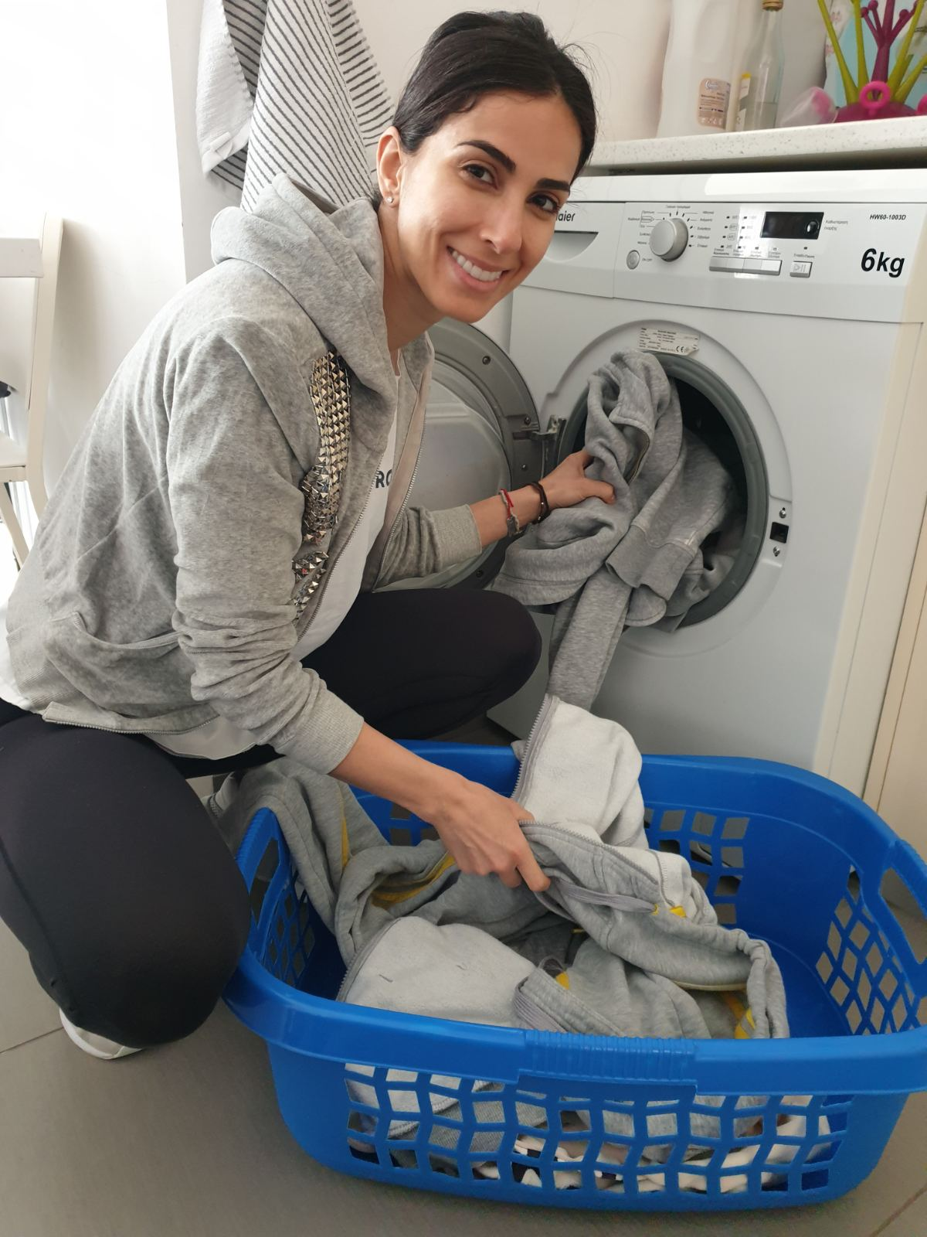
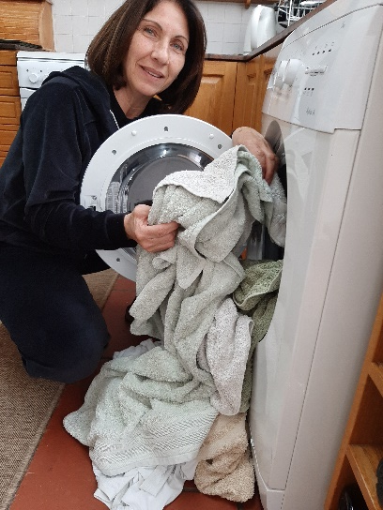
Βάζω τα ρούχα στο πλυντήριο
Βγάζω τα ρούχα από το πλυντήριο

Slide 6
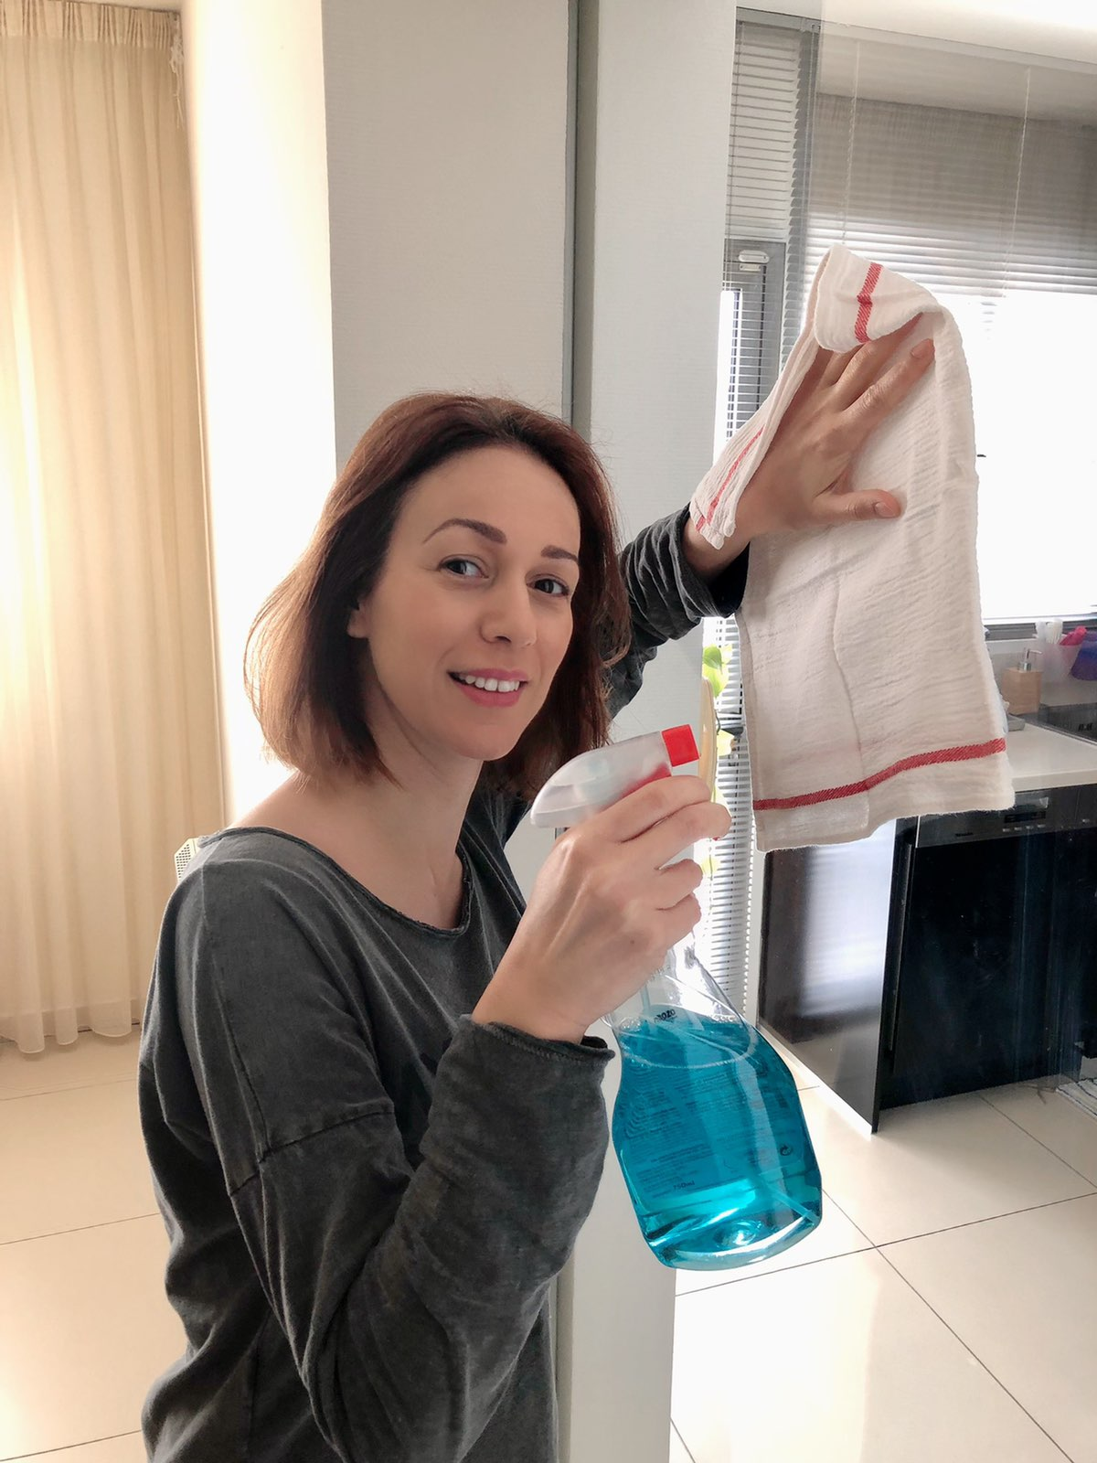
Απλώνω τα ρούχα
Καθαρίζω τα τζάμια

Slide 7
Διπλώνω τα ρούχα
Συγυρίζω τα ρούχα στο ντουλάπι

Slide 8
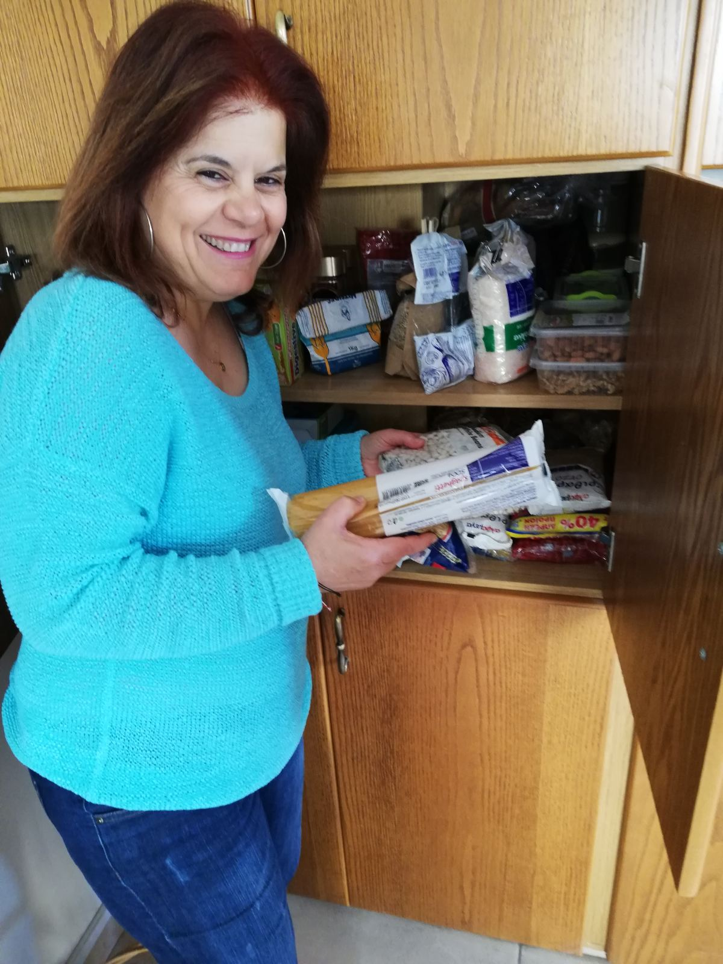
Συγυρίζω τα παιχνίδια μου Συγυρίζω τα ψώνια

Slide 9
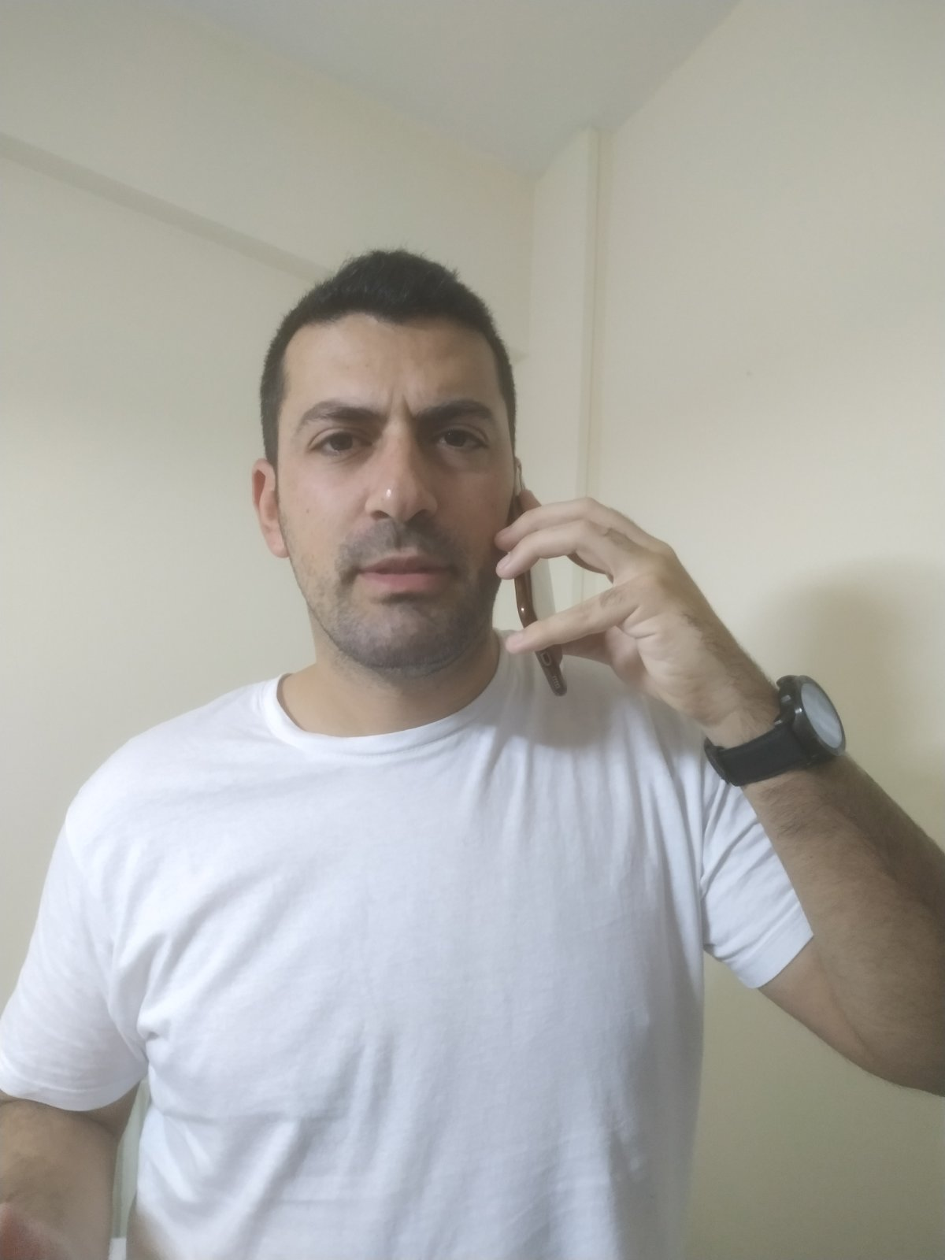
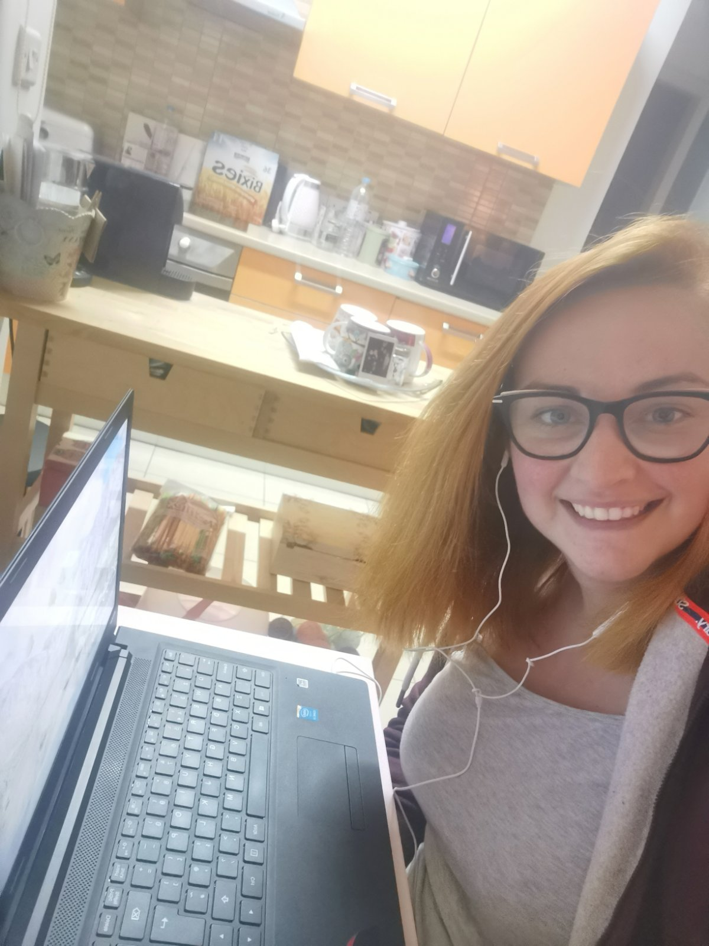
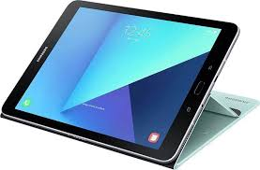
Επικοινωνώ με τις δασκάλες και τους δασκάλους μου στο τηλέφωνο, στον ηλεκτρονικό υπολογιστή ή στο τάμπλετ

Slide 10
Κάνω τα μαθήματα μου

Slide 11
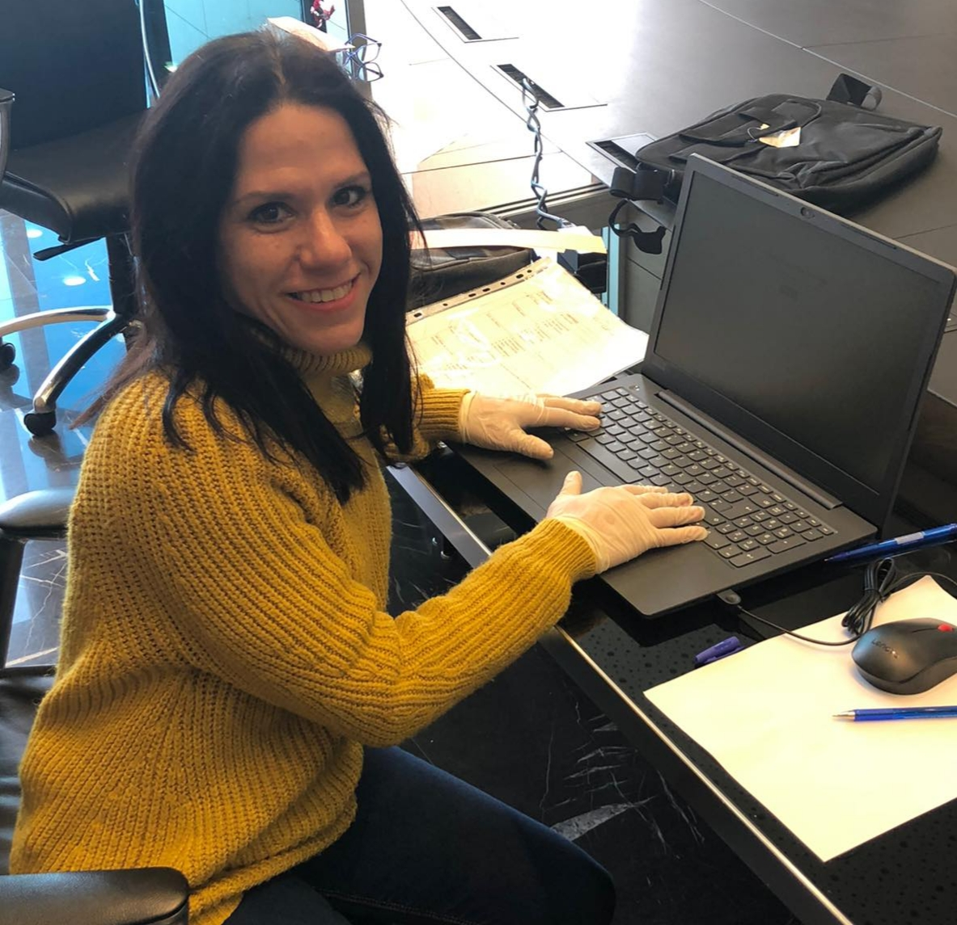
Ασχολούμαι με δημιουργικές εργασίες και ψυχαγωγικά προγράμματα στον ηλεκτρονικό υπολογιστή ή στο τάμπλετ μου

Slide 12
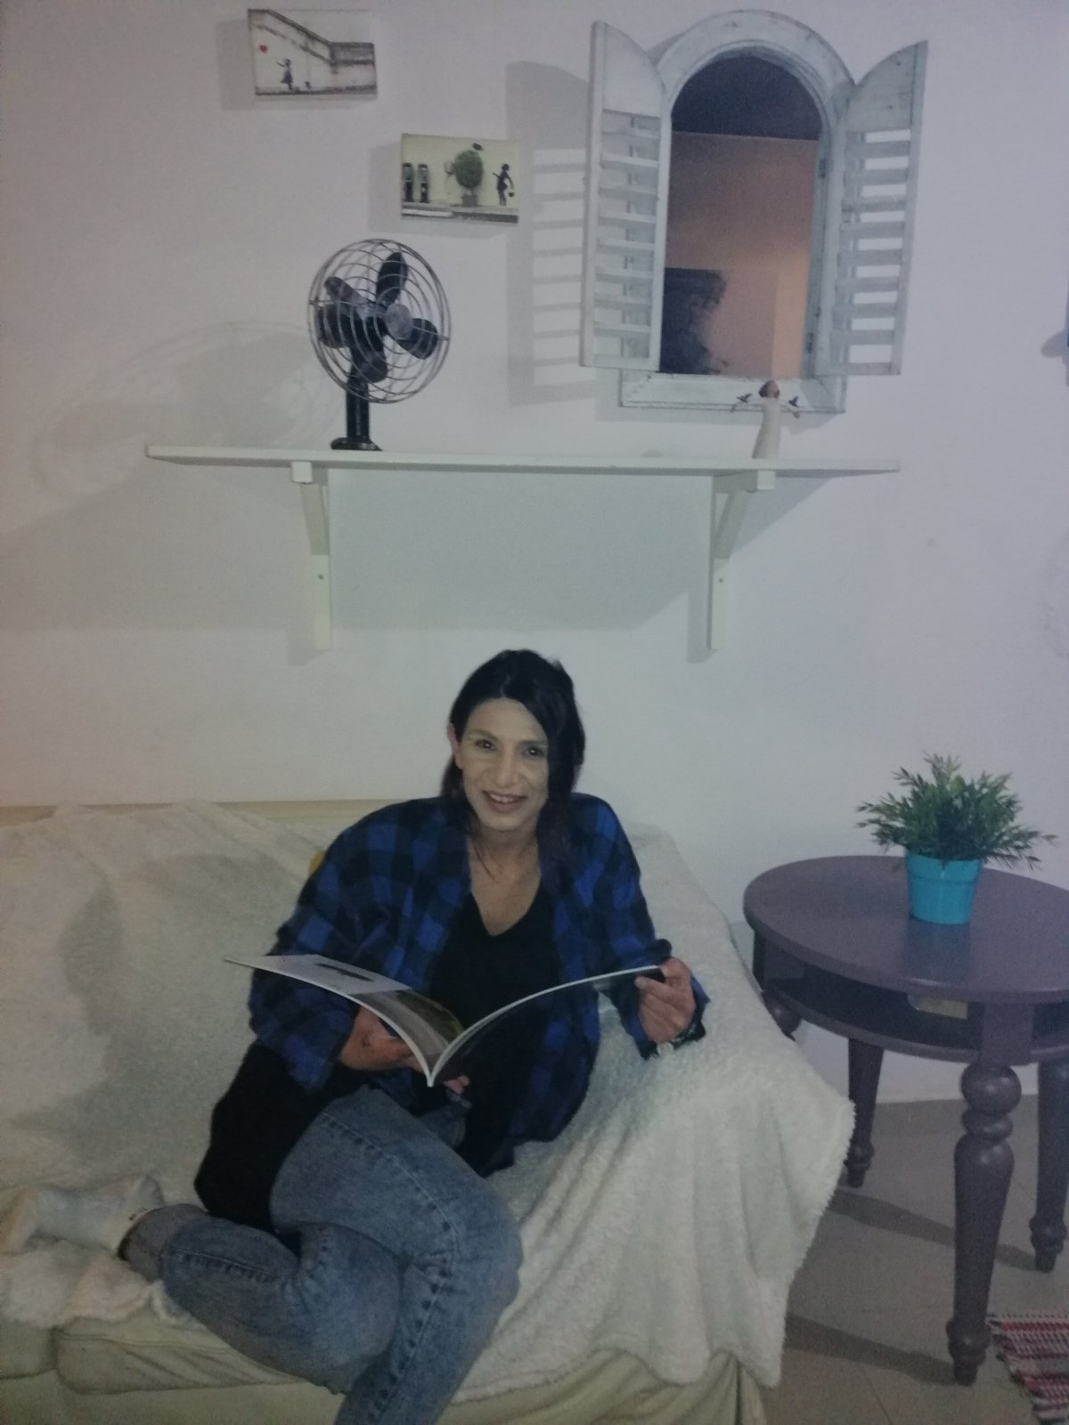
Ακούω παραμύθι ή διαβάζω παραμύθι

Slide 13
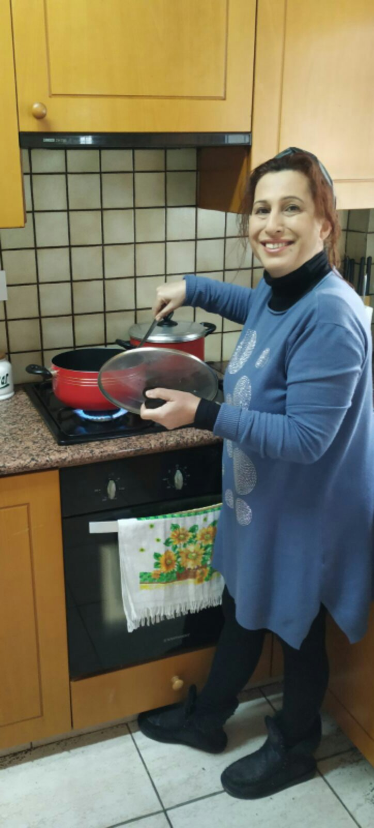
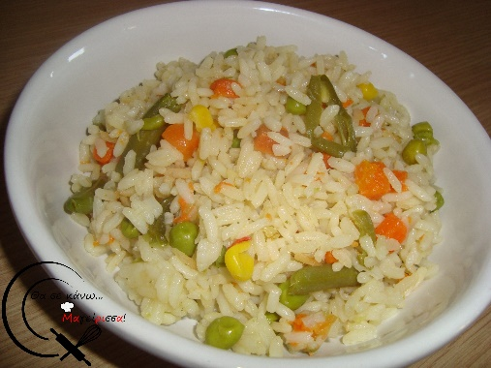
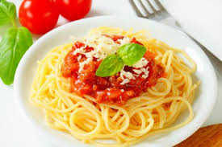
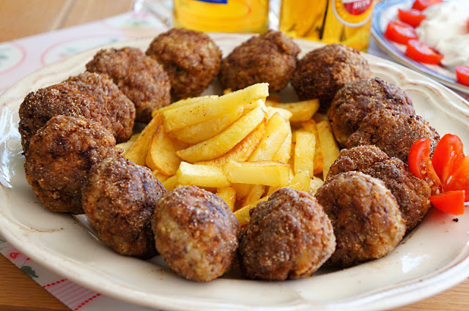
Το μεσημέρι ……………………………….. Μαγειρεύω

Slide 14
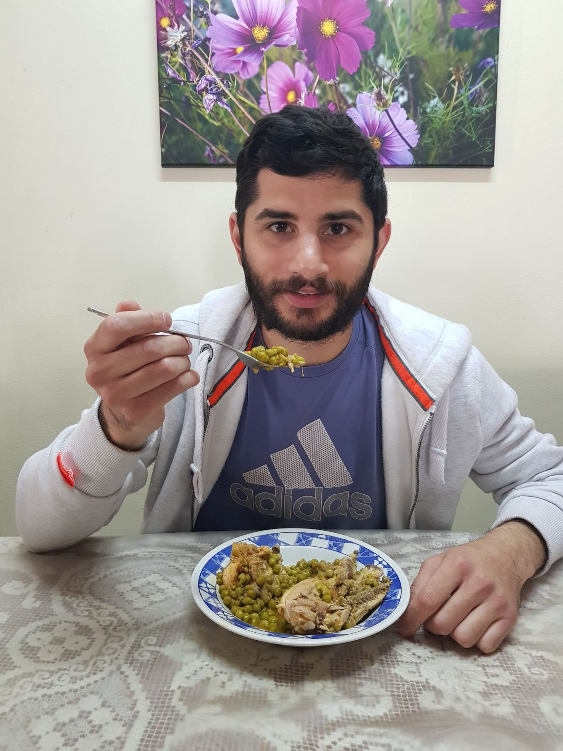
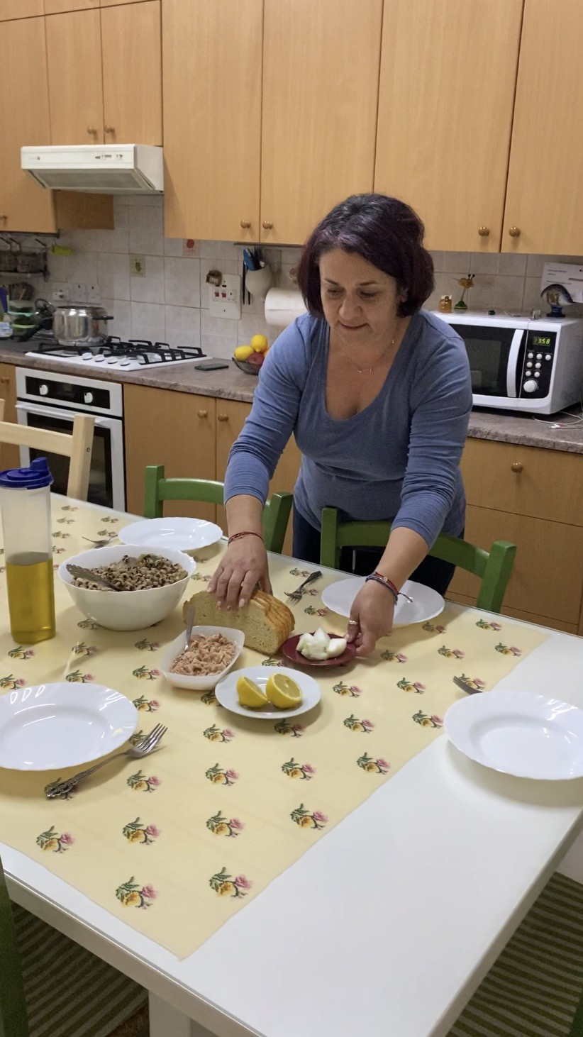
Στρώνω το τραπέζι Τρώω μεσημεριανό

Slide 15
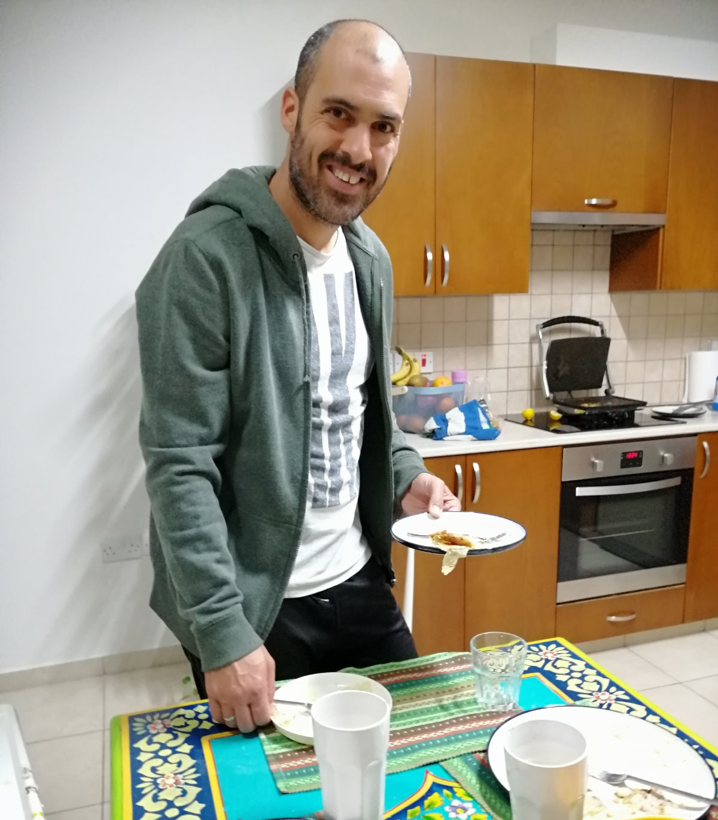
Συμμαζεύω το τραπέζι Καθαρίζω το τραπέζι

Slide 16
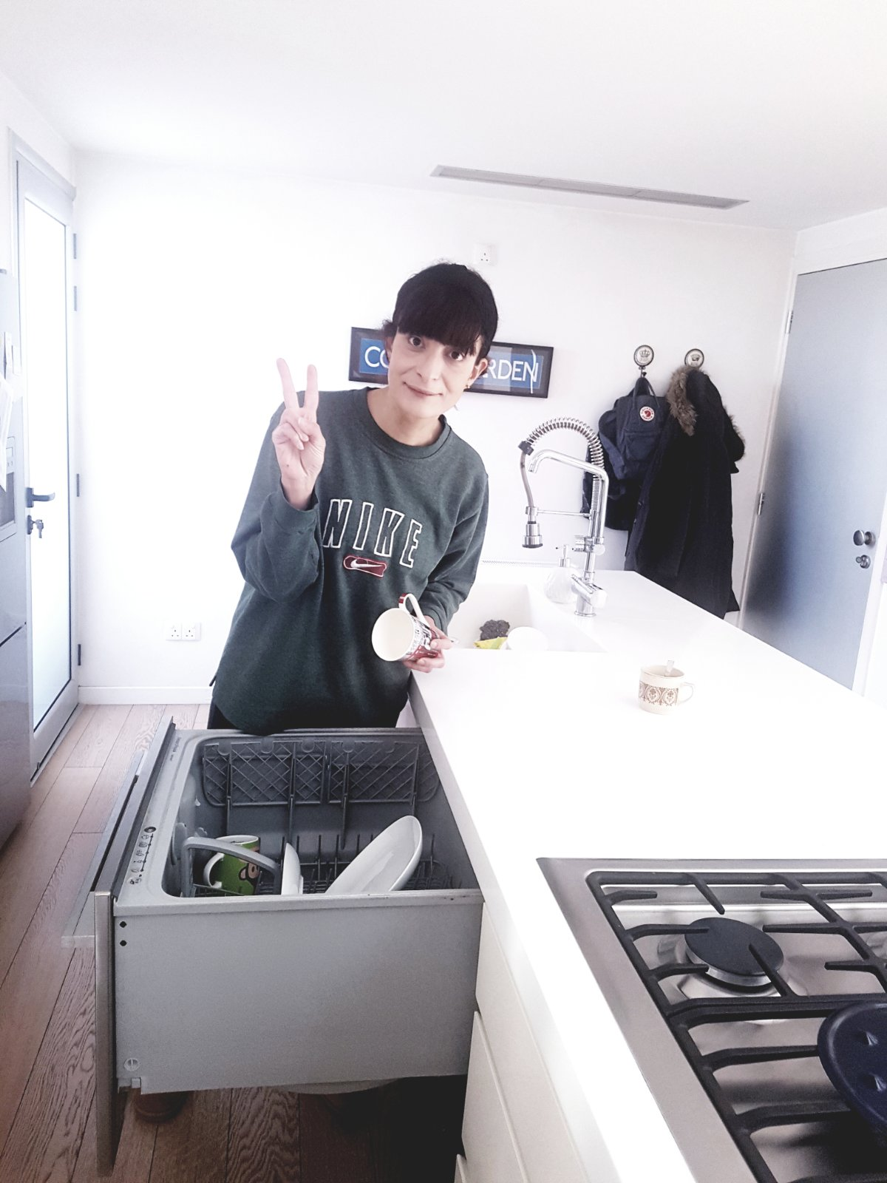
Πλένω τα πιάτα Βάζω τα πιάτα στο πλυντήριο πιάτων

Slide 17
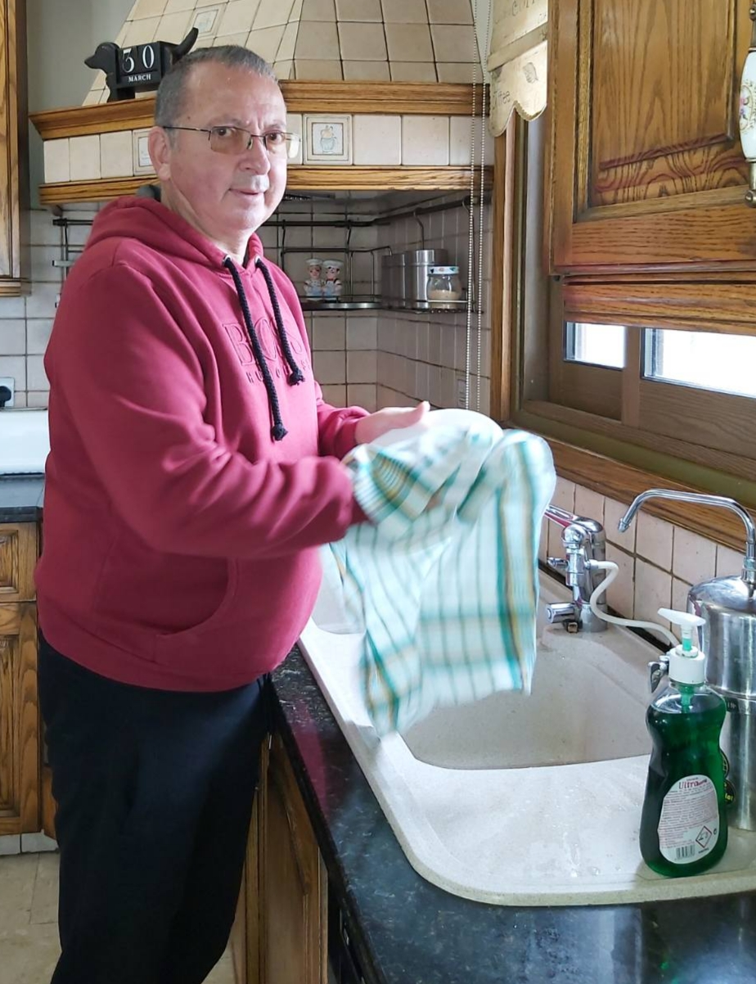
Σκουπίζω τα πιάτα Βγάζω τα πιάτα από το πλυντήριο πιάτων

Slide 18
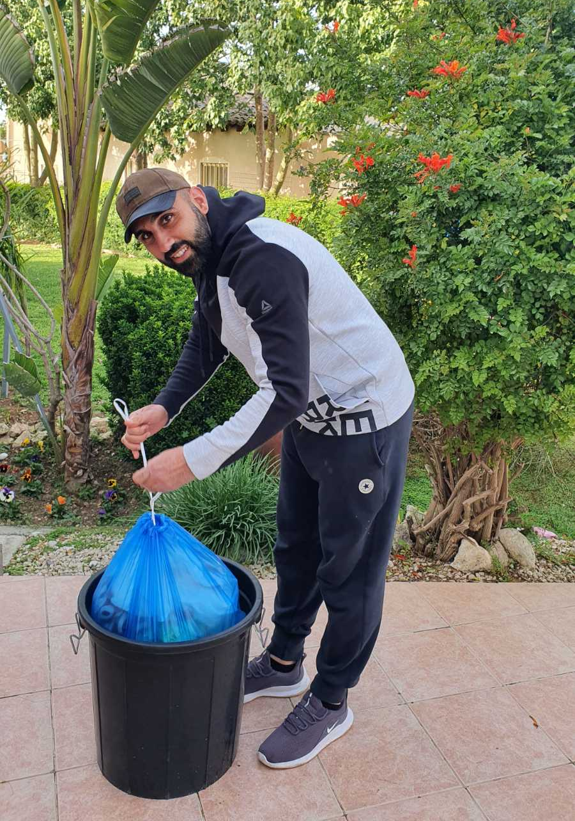
Συγυρίζω τα πιάτα στο ντουλάπι
Βγάζω τα σκουπίδια

Slide 19
Και η μέρα συνεχίζεται …………………………………..

